Slide 1
Consfătuiri județene
21 septembrie, ora 13.00 – Centrul Metodic Târgu Bujor; 22 septembrie, ora 13.00 – Centrul Metodic Tecuci; 23 septembrie, ora 13.00 – Centrul Metodic Galați;

Slide 2
Structura anului școlar 2020-2021 cf. OMEN nr. 3.125/ 29 ianuarie 2020
Anul școlar 2020-2021 începe la data de 1 septembrie 2020 și se structurează pe două semestre, 34 de săptămâni, după cum urmează:
Semestrul I - 17 săptămâni de cursuri (14 septembrie - 29 ianuarie 2021);
Semestrul al II-lea - 17 săptămâni de cursuri (8 februarie -18 iunie 2021);
Vacanțele elevilor sunt programate astfel:
Vacanță intrasemestrială (învățământ preșcolar și primar): 26 octombrie - 1 noiembrie 2020;
Vacanța de iarnă: 23 decembrie 2020 - 10 ianuarie 2021;
Vacanța intersemestrială: 30 ianuarie - 7 februarie 2021);
Vacanța de primăvară
Paștele Catolic (2 - 11 aprilie);
Paștele Ortodox (30 aprilie - 9 mai);
Programul național ‚‚Școala Altfel’’ se va desfășura în perioada 5 octombrie 2020 - 4 iunie 2021, pe o perioadă de 5 zile consecutive lucrătoare, a căror planificare se află la decizia unității de învățământ.

Slide 3
Planuri cadru și curriculum
ORDIN nr. 3371 /2013 privind aprobarea planurilor cadru de învățământ pentru învățământul primar și a Metodologiei privind aplicarea planurilor – cadru din învățământul primar;
ORDIN nr. 3418/19.03.2013 – Aprobarea programelor școlare CP-I-II;
OMEN 5003 /2014 – Aprobarea programelor şcolare pentru clasele a III-a şi a IV-a;
OMEN nr. 5001/2014 - Aprobarea programelor şcolare pentru disciplina Religie, învăţământ primar;
OMEN nr. 5004/2014 - Aprobarea programelor şcolare pentru discipline de pregătire sportivă practică, învăţământ primar, clasele I, a II-a şi clasele a III-a-a IV-a;

Slide 4
Proiectul de programă pentru disciplina opțională (unde este cazul)
Structura unui proiect de programă pentru disciplina opțională:
Denumire – atractivă și ușor de reținut;
Clasă;
Argument;
Competențe generale / specifice;
Activități de învățare;
Conținuturi;
Modalități de evaluare;
Bibliografie;

Slide 5
Noutăți legislative
Ordinul comun MEC/MS 5487/1494/2020 privind măsurile de funcționare în contextul pandemiei;
Metodologie-cadru privind desfășurarea activităților didactice prin intermediul tehnologiei și al internetului, precum și pentru prelucrarea datelor cu caracter personal, aprobată prin Ordinul nr. 5.545 din 10 septembrie 2020;
Noul ghid pentru învățământul primar (cu valoare orientativă);
Noul regulament-cadru de organizare și funcționare a unităților de învățământ preuniversitar (ROFUIP), aprobat prin ordinul de ministru nr. 5.447/31.08.2020

Slide 6
Ordinul comun MEC/MS 5487/1494/2020 privind măsurile de funcționare în contextul pandemiei;
Prezentul ordin reglementează măsurile privind mijloacele de prevenire și combatere a îmbolnăvirilor cu virusul SARS-CoV-2 care se vor aplica în unitățile de învățământ, în scopul asigurării dreptului la învățătură și a dreptului la sănătate pentru beneficiarii primari ai dreptului la învățătură, studenți și personalul din sistemul național de învățământ.

Slide 7
Scenarii de funcționare pentru unitățile de învățământ
Scenariul 1 – Participarea zilnică a tuturor elevilor în unitățile de învățământ, cu respectarea și aplicarea tuturor normelor de protecție;
Scenariul 2 – Participarea zilnică a tuturor preșcolarilor și elevilor din învățământul primar, a elevilor din clasele a VIII-a și a XII-a, cu respectarea și aplicarea tuturor normelor de protecție;
Și
Revenirea parțială (prin rotație de 1 – 2 săptămâni) a elevilor din celelalte clase de gimnaziu și liceu, cu respectarea și aplicarea tuturor normelor de protecție;
Scenariul 3 – Participarea tuturor preșcolarilor și elevilor la activități / lecții online;

Slide 8
Organizarea sălii de clasă
Sala de clasă va fi amenajată astfel încât să fie asigurată distanțarea fizică de cel puțin 1 m, ceea ce implică următoarele:
Dispunerea mobilierului, respectând distanța dintre băncuțe de 1 m sau montarea de separatoare, în situația în care distanțarea nu este posibilă;
Oglinda clasei;
Eliminarea din sala de clasă a mobilierului inutil;
Elevul va ocupa în mod constant același loc pe toată perioada cursurilor;
Vor fi limitate deplasările în clasă;
Nu este permis schimbul de obiecte personale;
Aerisirea permanentă a claselor;

Slide 9
Organizarea procesului instructiv -educativ
Eșalonarea pauzelor, în vederea respectării distanțării fizice;
Supravegherea permanentă a elevilor pe toată durata pauzelor;
Expunerea vizuală a regulilor și reluarea acestora, în vederea interiorizării;
Evitarea jocurilor de contact sau cu mingea;
Se pune accent pe desfășurarea de activități în aer liber;
Elevii nu vor consuma în comun mâncare sau apă;
Măsuri de protecție la nivel individual (spălarea mâinilor, purtarea măștii de protecție);
Acolo unde procesul instructiv-educativ se desfășoară în schimburi, este necesară o pauză de 1-2 ore între schimburi, pentru realizarea curățeniei, dezinfecției și aerisirii spațiilor;

Slide 10
Aspecte privind revenirea copilului la școală, în scenariul verde
Accentul se pune pe stabilirea echilibrului emoțional al copilului;
Reluarea materiei nepredate;
Identificarea competențelor / conținuturilor esențiale, pentru eficientizarea predării;
Necesitatea unui management bun al resursei de timp (planificarea lecțiilor de predare cât mai devreme și doar esența);
Integrarea în învățarea față în față a abilităților TIC, în situația în care elevii și le-au format în perioada de lucru online;
Alfabetizarea digitală a elevilor, astfel încât, în situația în care se impune trecerea la scenariul 3, să existe abilitățile necesare pentru utilizarea echipamentelor și a aplicațiilor digitale;
În procesul de evaluare, accentul se pune pe:
- oferirea elevilor a unui feedback constructiv, pozitiv;
- găsirea de soluții, fără a pune accent pe consecințe;
- încurajarea elevilor să aplice autoevaluarea și evaluarea reciprocă;

Slide 11
Cum colaborăm cu echipa pedagogică?
Colaborarea profesorilor pentru alcătuirea eficientă a orarului (centrarea orelor de curs pe dezvoltarea competențelor cheie);
Implicarea cadrelor didactice în identificarea nevoilor de material didactic și colaborarea în partajarea resurselor create;

Slide 12
Cum colaborăm cu părinții?
Colaborarea va viza starea de bine a copiilor;
Menținerea comunicării cu părinții pentru susținerea copiilor în activitatea de acasă;
Ședințele clasice vor fi înlocuite de ședințele online;

Slide 13
Cum asigurăm accesul la educație al grupurilor vulnerabile?
Identificarea și diagnosticarea cât mai promptă a dificultăților întâmpinate de elevi în învățare și inițierea de planuri remediale;

Slide 14
Aspecte privind desfășurarea procesului instructiv – educativ, în scenariul galben
Învățarea combinată este un model flexibil, nefiind nevoie ca profesorii și elevii să fie în același timp, în același spațiu fizic, în mod constant;
Învățarea hibridă încurajează individualizarea învățării, creșterea autonomiei, motivația;
Copiii care au boli cronice sau care au în familie membri care se află în situații de risc, pot opta pentru învățarea online;

Slide 15
Cum se realizează evaluarea?
Preponderent, evaluarea se va face pe durata lecțiilor față în față;

Slide 16
Care este impactul asupra curriculumului, inclusiv asupra resurselor necesare?
Proiectarea unui continuum didactic, în condițiile alternării învățământului față în față cu cel online;
Utilizarea coerentă a resurselor, din perspectiva formării competențelor elevilor;
Asigurarea și utilizarea de resurse necesare transmiterii LIVE a lecțiilor, pentru grupele de elevi care învață online;

Slide 17
Cum stabilim orarul?
Orarul trebuie să fie flexibil, în funcție de țintele pedagogice;
Micșorarea duratei lecțiilor desfășurate online, comparativ cu cele față în față;
Se recomandă 20 de minute pentru clasele CP, I , a II-a și 30 de minute pentru clasele a III-a și a IV-a;

Slide 18
Cum colaborăm cu echipa pedagogică?
Desemnarea, la nivelul unității de învățământ, a unei persoane – resursă care va acorda asistență cadrelor didactice pentru utilizarea platformelor / aplicațiilor TIC pentru învățarea online;
Împărtășirea de către profesori a lecțiilor proiectate online pentru a oferi sprijin, idei colegilor;
Partajarea resurselor create;

Slide 19
Cum colaborăm cu părinții?
Acordarea de suport elevilor și părinților în utilizarea platformelor / aplicațiilor TIC;
Trimiterea de resurse educaționale către copii, cu ajutorul părinților;

Slide 20
Aspecte privind desfășurarea procesului instructiv – educativ, în scenariul roșu
Proiectarea lecțiilor și a procesului de predare-învățare – evaluare în condițiile învățarii online;
Utilizarea de resurse online relevante pentru dezvoltarea competențelor elevilor;
Stabilirea, la nivelul unității de învățământ, a platformei utilizate pentru învățarea online;

Slide 21
Cum stabilim orarul?
Se are în vedere micșorarea duratei orelor desfășurate online.

Slide 22
Cum se realizează evaluarea?
În cadrul evaluării online, se recomandă evitarea situațiilor prin care să se controleze ”corectitudinea” modului de susținere a evaluării;
Utilizarea metodelor / instrumentelor de evaluare specifice învățării online (testul online, portofoliul electronic, proiectul etc);
Postarea portofoliului electronic pe platformă;
Evaluarea integrată (exemplu: dacă se evaluează prin proiect, se poate acorda calificativ la discipline diferite);

Slide 23
Cum interacționăm cu elevii?
Obținerea unui feedback din partea elevilor, referitor la starea lor emoțională, la începutul fiecărei ore de curs;
Promovarea comunicării și colaborării dintre elevi, pentru a construi și a menține un sentiment de comunitate care poate stimula motivația de a participa și de a învăță;

Slide 24
Cum colaborăm cu echipa pedagogică?
Desemnarea, la nivelul unității de învățământ, a unei persoane - resursă care va acorda asistență cadrelor didactice pentru utilizarea platformelor / aplicațiilor IT pentru învățarea online;
Colaborarea dintre profesorii care predau la aceeași clasă;
Colaborarea dintre învățătorii de la același an de studiu (schimb de materiale, proiectare și realizare de materiale, în comun);

Slide 25
Cum colaborăm cu părinții?
Acordarea de suport elevilor și părinților pentru utilizarea platformelor / aplicațiilor IT;
Monitorizarea prezenței și a activității elevilor de către profesori, păstrând o comunicare constantă cu părinții;
Stabilirea unui mod de a organiza programul elevilor în ”clasa virtuală”, a unor reguli de tipul: elevul va participa la lecția online într-un spațiu dedicat, de lucru, fără alți factori perturbatori în jur, ținuta va fi adecvată unui mediu școlar, nu se vor consuma alimente în timpul orelor de curs online etc);
Evitarea unor sarcini suplimentare pentru părinți;

Slide 26
Cum asigurăm accesul la educație al grupurilor vulnerabile?
Elaborarea de programe specifice pentru elevii care fac parte din grupuri vulnerabile;
Colaborarea cu serviciile de asistență socială / serviciile de poștă / mediatorii școlari, pentru a transmite elevilor materiale suport și pentru a oferi feedback, în situația în care există elevi care nu au acces la internet / echipamente necesare învățării online;
Identificarea ONG-urilor care pot susține contactul școlii cu familiile elevilor aflați în situații vulnerabile;

Slide 27
Proiectul ”TeleȘcoala”
Proiectul este realizat de Inspectoratul Școlar Județean Galați și Casa Corpului Didactic.
În fiecare zi, elevii vor avea posibilitatea să urmărească lecții filmate de profesorii gălățeni și difuzate în conformitate cu programa școlară, corespunzător săptămânii de școală în care se află;
Lecțiile se vor difuza live și pe pagina de facebook – RTV Galați – Brăila, fiind preluate în direct și pe pagina de facebook a Casei Corpului Didactic Galați;
Aceste materiale se vor regăsi înregistrate pe canalul de Youtube al Casei Corpului Didactic;
Orarul se va transmite zilnic în școli, pentru ca elevii să poată urmări emisiunea;
Ca exemplu, aveți înregistrările celor trei emisiuni care pot fi accesate cu ajutorul link – ului: https://m.youtube.com/channel/UC4z-KSeAYjiJzLRMl1sigjw

Slide 28
Resurse suplimentare pentru planificarea și realizarea lecțiilor Resurse educaționale suplimentare utile în planificarea și realizarea lecțiilor
reperele metodologice structurate pentru fiecare nivel/clasă;
exemple de activități de învățare, organizate pe unități de învățare/lecții, realizate de către colegii noștri, disponibile pe noul site CCD Galați (canal de youtube dedicat și televiziune locală, RTV)
http://ccdgalati.ro/ro/

Slide 29
Evaluările inițiale
Se va porni de la o evaluare inițială temeinică care să vizeze toate comportamentele și conținuturile anului școlar precedent, cu o focalizare pe comportamentele și conținuturile din perioada martie – iunie 2020, cu scopul ajustării parcursului didactic ulterior, pornind de la rezultatele acesteia;

Slide 30
Evaluările inițiale
Fiecare cadru didactic va alege metoda de evaluare, în funcție de comportamentele care trebuie evaluate și va construi un instrument de evaluare adaptat acestora.
După aplicarea probei de evaluare inițială și analiza rezultatelor, fiecare cadru didactic va decide, în funcție de situația specifică identificată, intervenția de tip remedial necesară.
Accentul se pune pe:
echilibrarea emoțională a copilului;
recuperarea conținuturilor, în vederea însușirii competențelor esențiale;

Slide 31
Temele pentru acasă
Temele pentru acasă nu trebuie să constituie o presiune asupra elevilor și asupra familiilor acestora;

Slide 32
Planificări calendaristice
Nr. crt. | Unități de învățare | Competențe specifice | Tema / conținuturi | Nr. ore | Data | Obs.
 |  |  |  |  |  | Scenariul de funcționare

Slide 33
Portofoliul profesorului
Fişa de atribuţii/Fişa postului ;
Curriculum vitae actualizat ;
Planificarea anuală a materiei;
Planificările UI, la zi ;
Programa şi planificările disciplinei opţionale;;
Proiecte didactice zilnice (numai stagiarii);
Schema fiecărei lecţii (după caz) ;
Fişe de activitate independentă ;
Testele predictive ;
Teste de evaluare formativă;
Analiza rezultatelor testării iniţiale şi măsurile stabilite;
Diplome ale elevilor, obţinute în urma participării la concursuri ;
Adeverinţe, diplome de participare la activităţi;

Slide 34
Aspecte privind numărul comisiilor permanente
Numărul comisiilor permanente a fost redus de la șase, la cinci;
A fost eliminată comisia pentru dezvoltare profesională și evoluție în cariera didactică;
Au rămas:
Comisia pentru curriculum;
Comisia de evaluare şi asigurare a calităţii;
Comisia de securitate şi sănătate în muncă şi pentru situaţii de urgenţă;
Comisia pentru controlul managerial intern;
Comisia pentru prevenirea şi eliminarea violenţei, a faptelor de corupţie şi discriminării în mediul şcolar şi promovarea interculturalităţii;

Slide 35
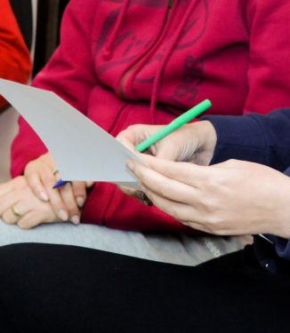
Aspecte privind desfășurarea ședințelor cu părinții
Ședințele cu părinții trebuie făcute lunar și se recomandă organizarea acestora online;

Slide 36
Aspecte privind desfășurarea cercurilor pedagogice
Se recomandă organizarea și desfășurarea acestora online;

Slide 37
CONTACT
Telefon –0741497955
E-mail – chirac.alice@isjgalati.ro

Slide 38
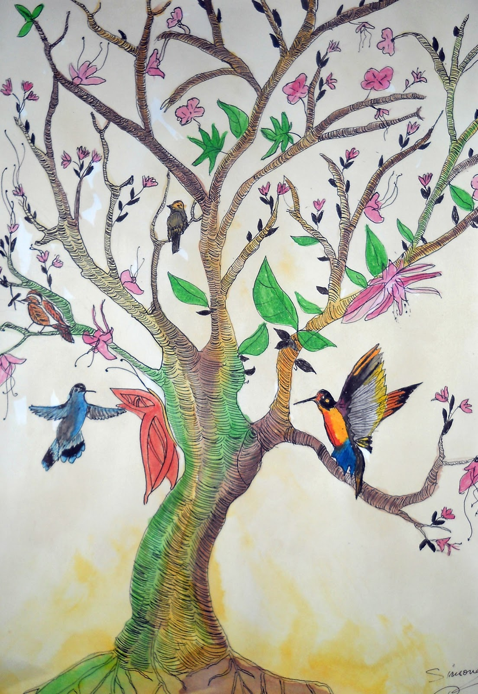
Sănătate, spor în toate și mult succes!

